Slide 1
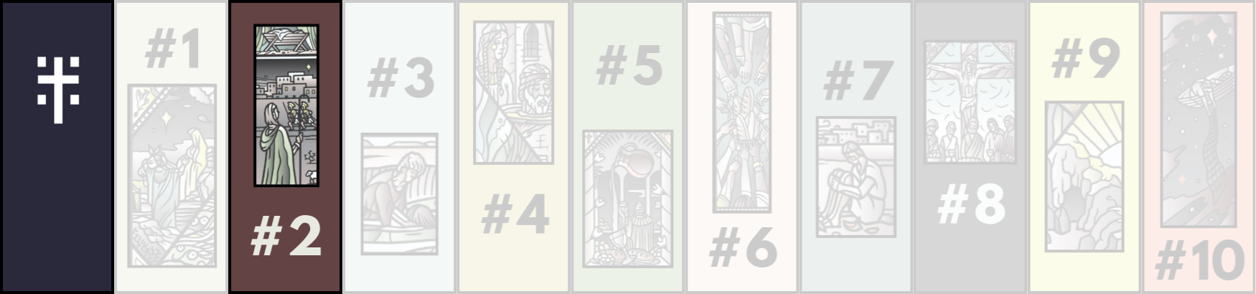

ER JORDEN DEILIG?
Konfirmantbibelen

Slide 2
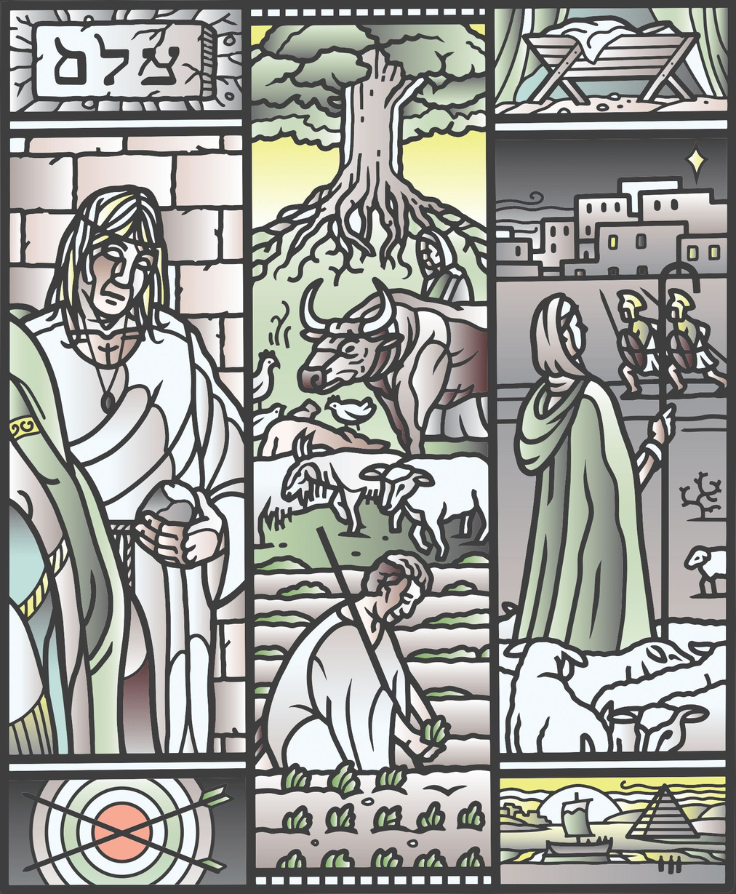
ILLUSTRASJON:
BØRGE BREDENBEKK

Slide 4
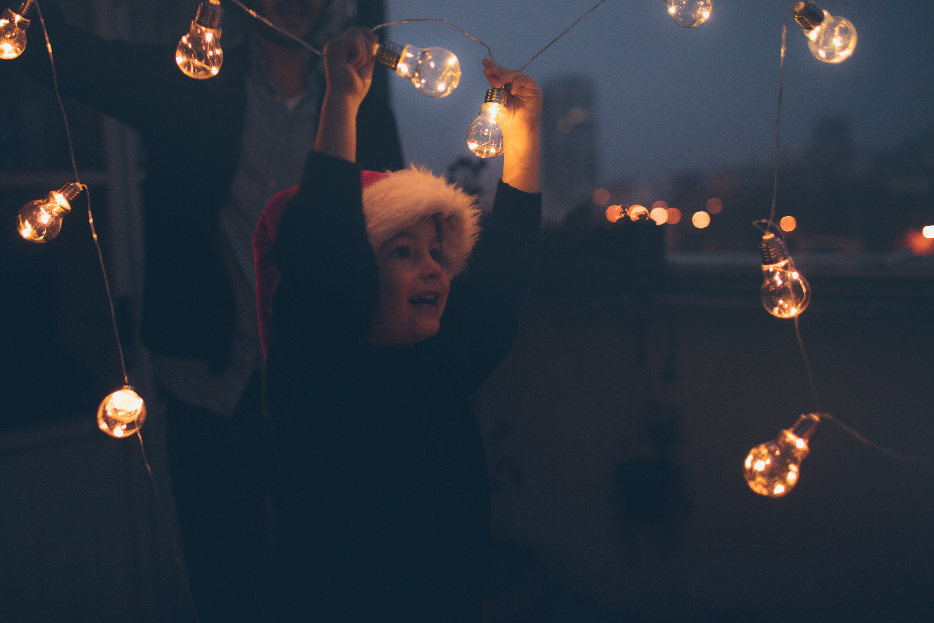
Hva gir deg
JULESTEMNING?

Slide 5


Slide 6
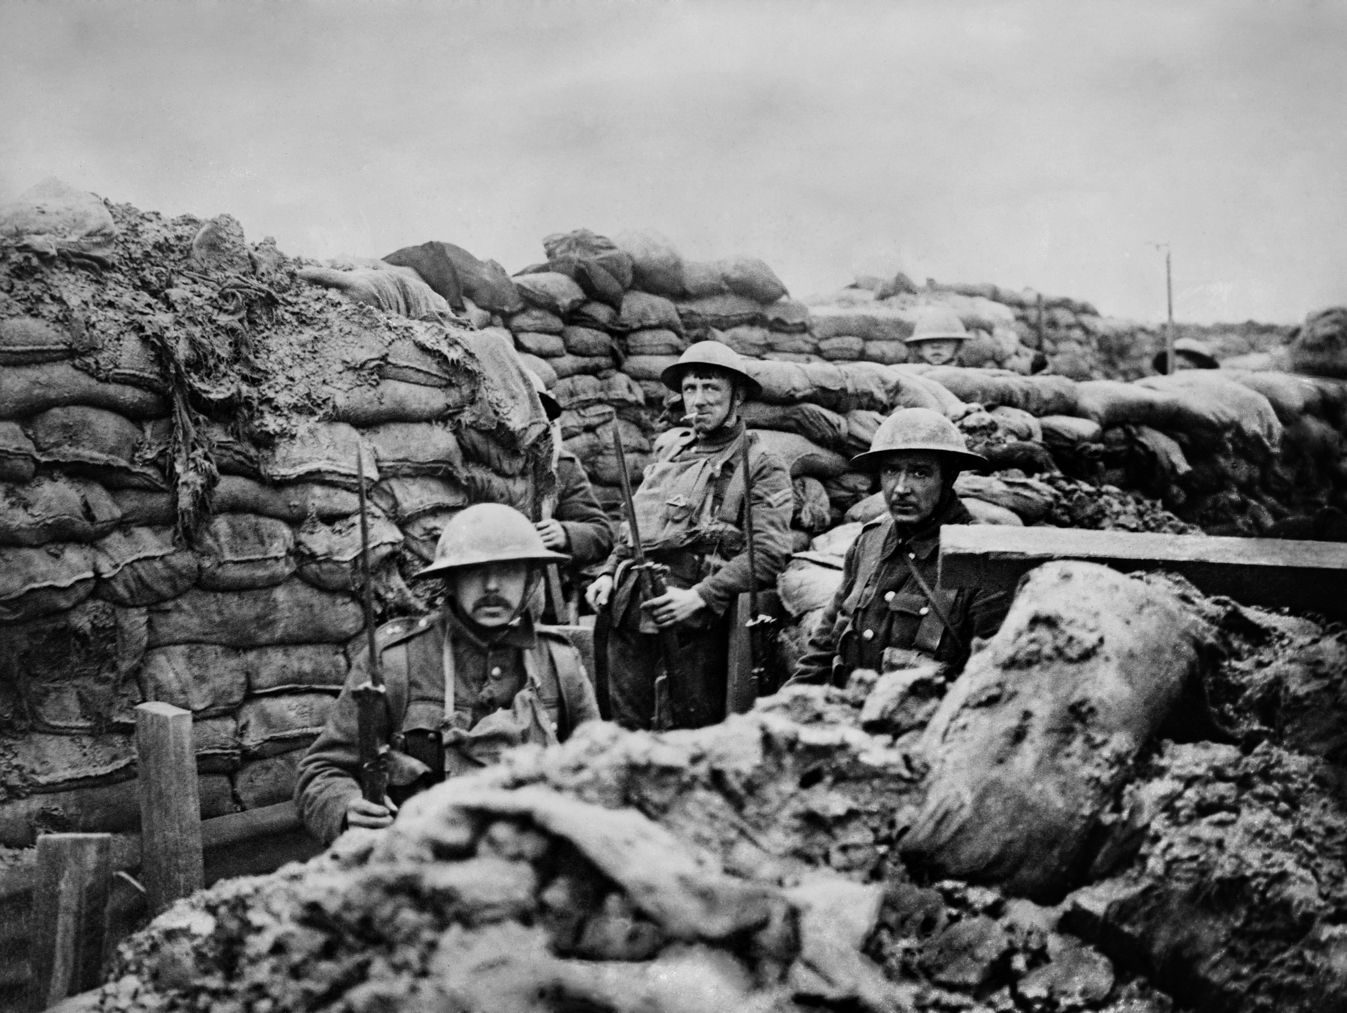

Slide 7
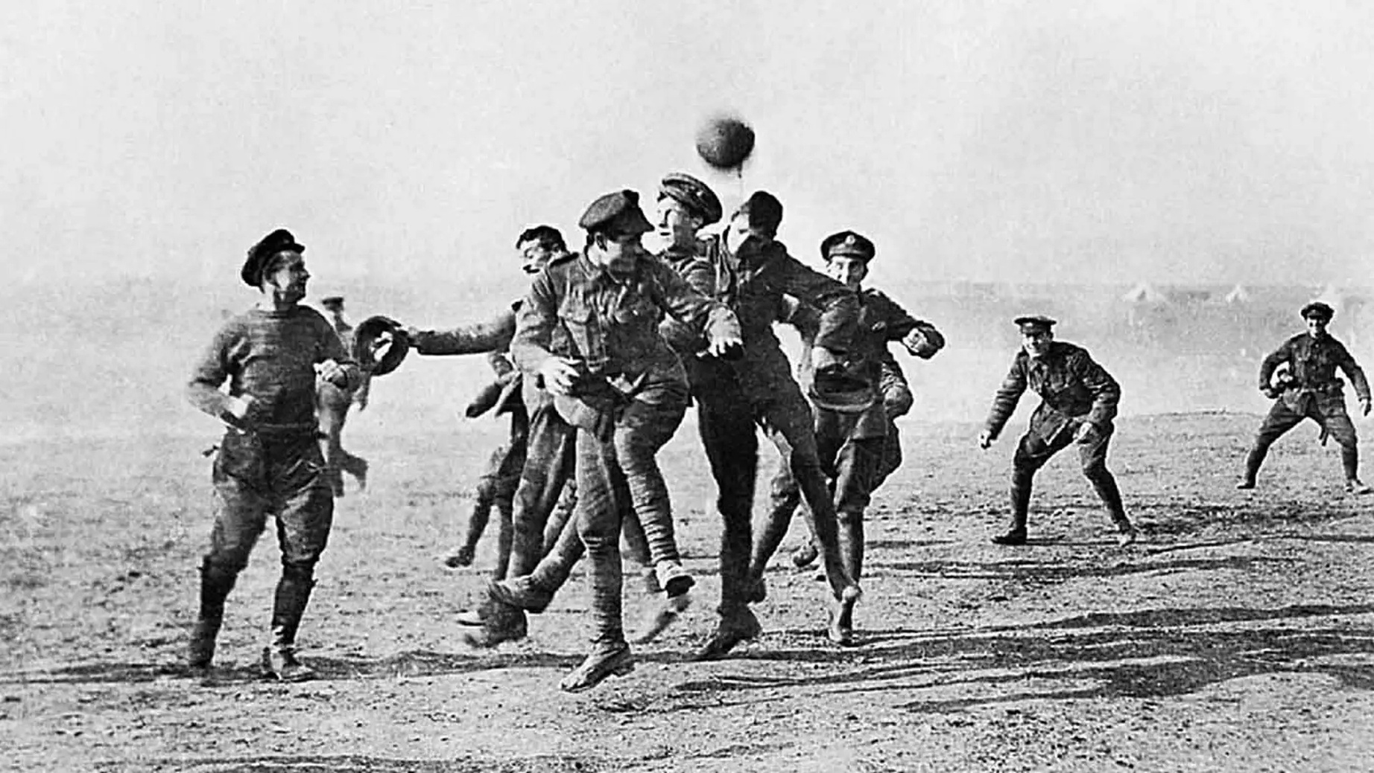

Slide 8
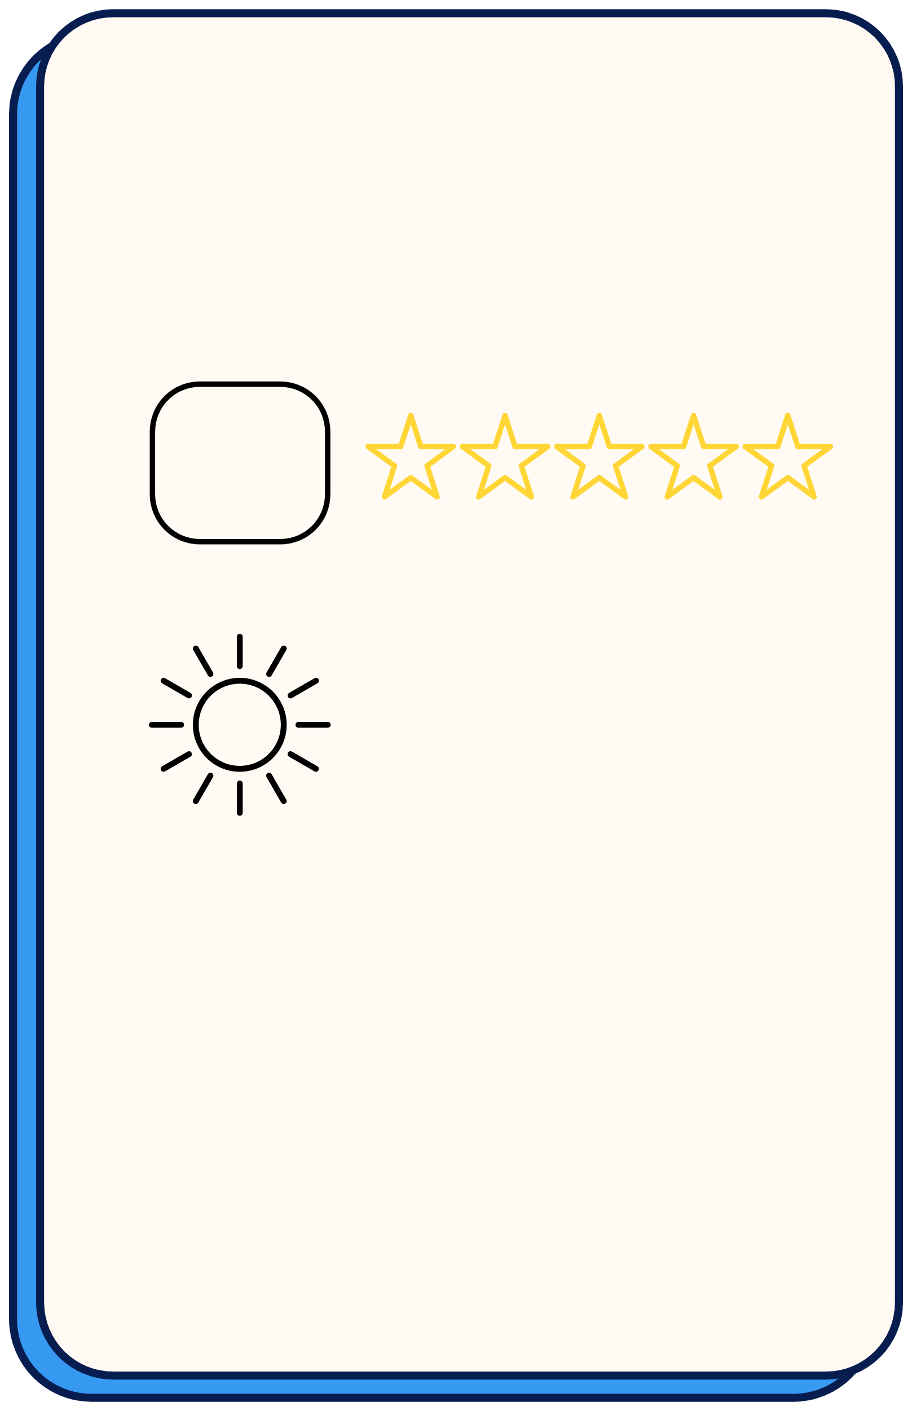




Helhetsvurdering
Profilbilde
Høydepunkter:
Kunne vært bedre:
Vil du anbefale JORDEN til andre? (skala 1-10)

Slide 9
52% PESSIMISTER
11% OPTIMISTER
UNG-undersøkelsen 2024

Slide 14
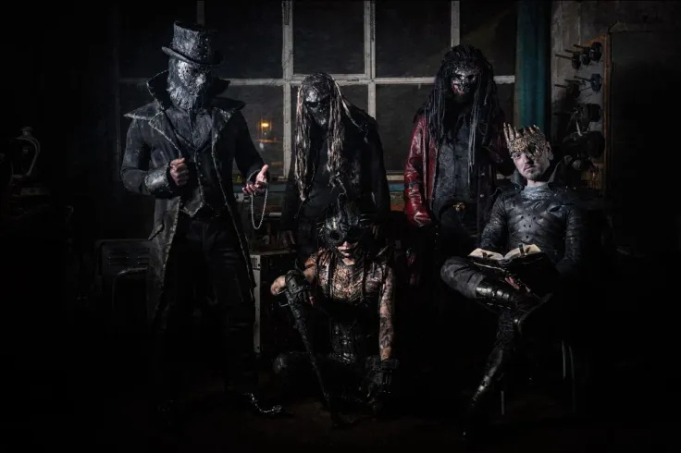
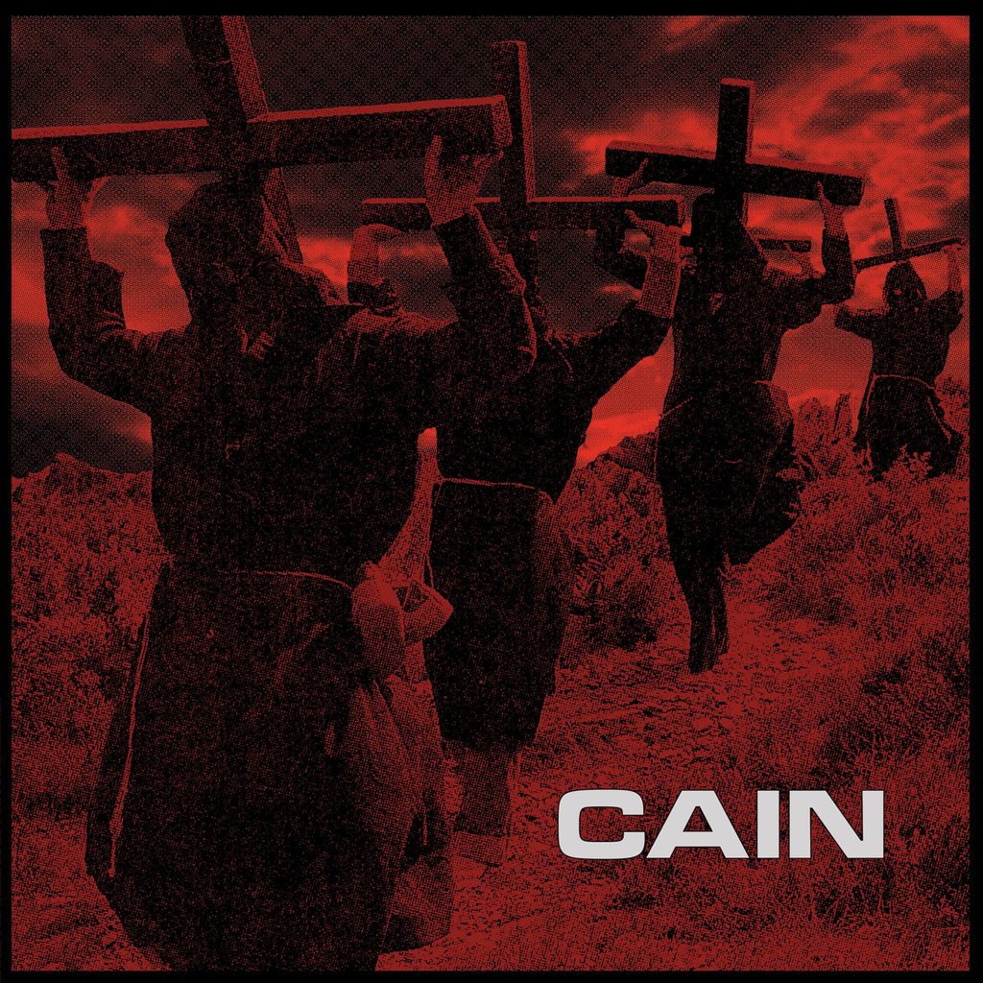

Slide 19
MATTEUS
KAPITTEL 2
VERS 1-13

Slide 20
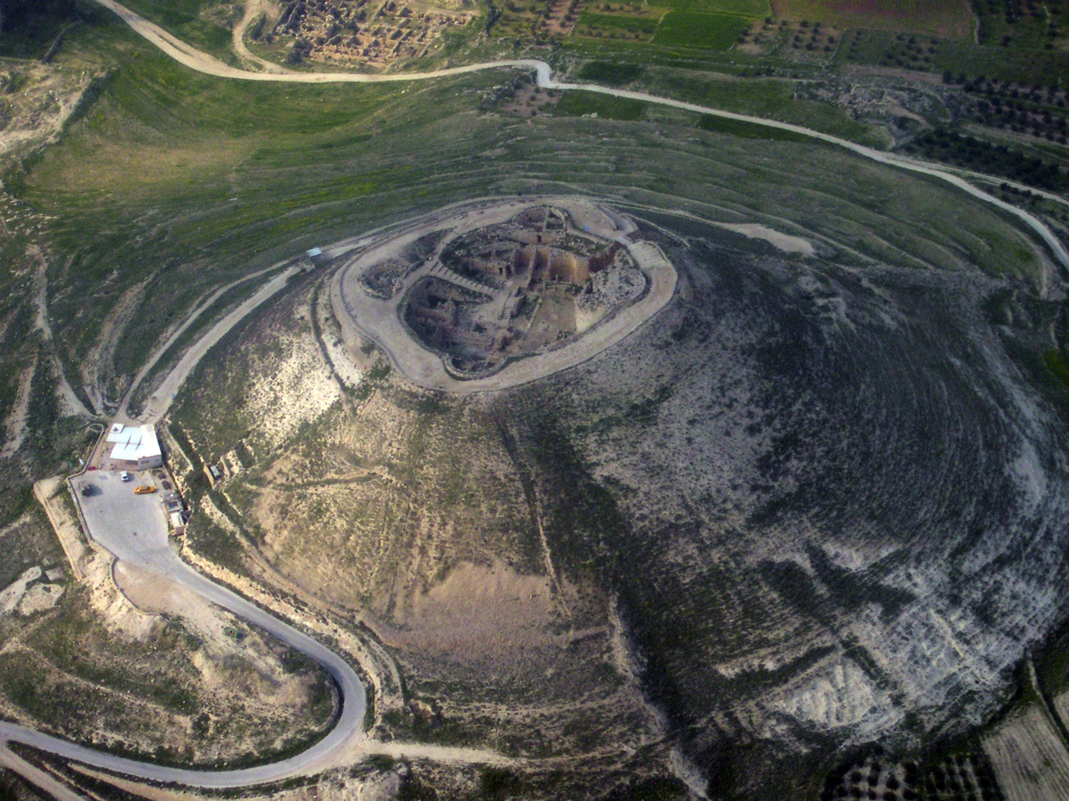

Slide 21
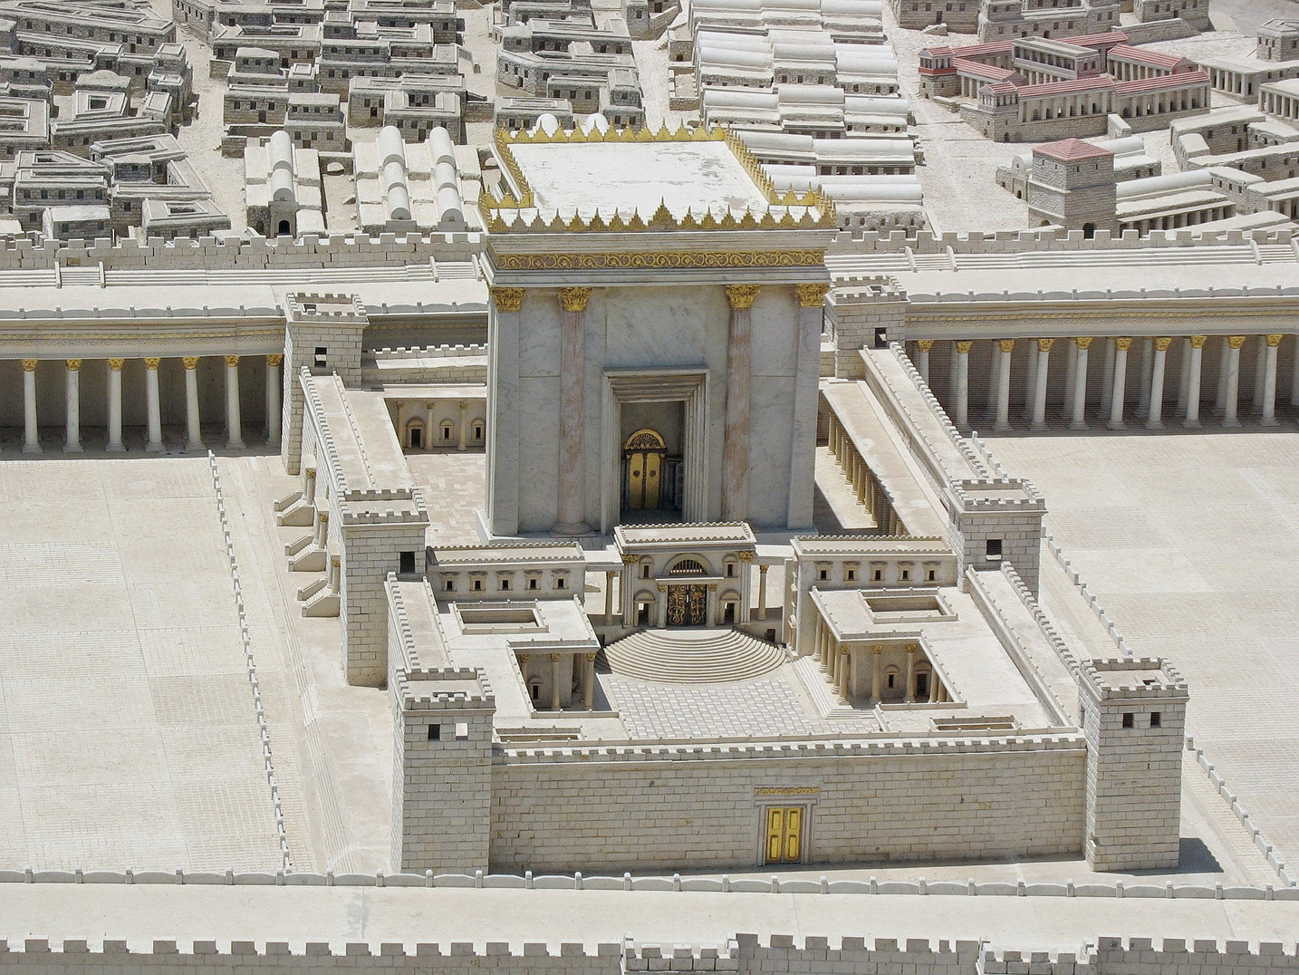

Slide 22

HERODES

Slide 23

HERODES

Slide 24
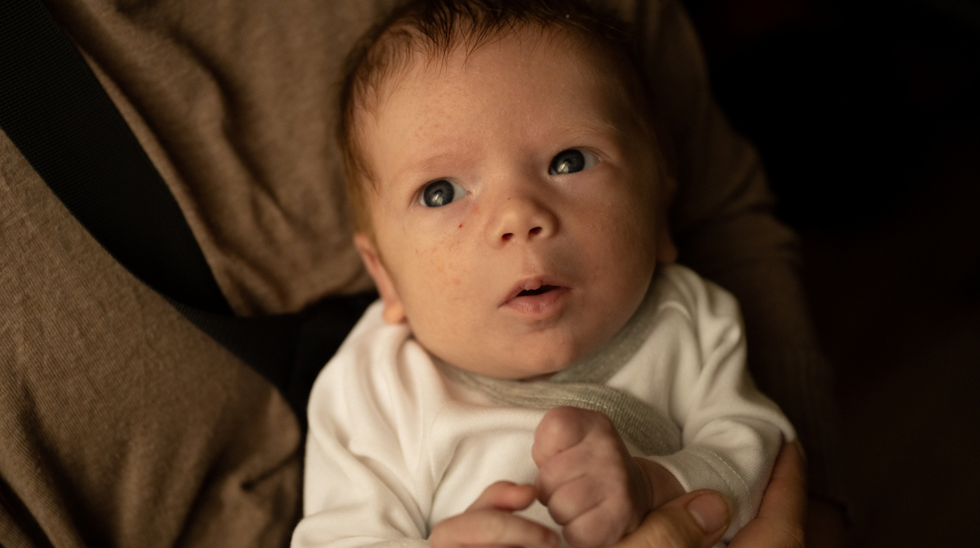
Foto: Kirkens nødhjelp

Slide 26


Slide 27
ER JORDEN DEILIG?
Konfirmantbibelen

